Slide 1
Сокращение времени поиска инструкций и снижение нагрузки на поддержку
Инициатива по внедрению ИИ-помощника для автоматизации ответов сотрудников
Notes:
Данный слайд представляет инициативу по внедрению ИИ-помощника во внутренний портал для автоматизации ответов сотрудникам.

Slide 2
Поиск инструкции занимает до 30 минут, а треть обращений — повторяющиеся вопросы
Время поиска
до 30 минут
Повторяющиеся вопросы
треть обращений
Notes:
Сейчас поиск инструкции занимает до 30 минут, а треть обращений в поддержку — повторяющиеся вопросы.

Slide 3

Сотрудники тратят время на поиск, а поддержка обрабатывает повторяющиеся запросы
Сотрудники тратят до 30 минут на поиск инструкций.
Треть обращений в поддержку — повторяющиеся вопросы.
Инициатива направлена на сотрудников и специалистов поддержки.
Notes:
Сейчас сотрудники тратят до 30 минут на поиск инструкций, а треть обращений в поддержку — это повторяющиеся вопросы, что создает нагрузку на обе стороны.

Slide 4
ИИ-помощник отвечает на вопросы по регламентам и дает ссылку на документ-источник
Система отвечает на вопросы по регламентам и инструкциям.
При ответе предоставляется ссылка на документ-источник.
При отсутствии ответа вопрос перенаправляется специалисту.
Перенаправление включает контекст для быстрого решения.
Notes:
ИИ-помощник автоматически отвечает на вопросы по регламентам, предоставляя ссылку на источник, а сложные запросы перенаправляет специалистам с полным контекстом.

Slide 5

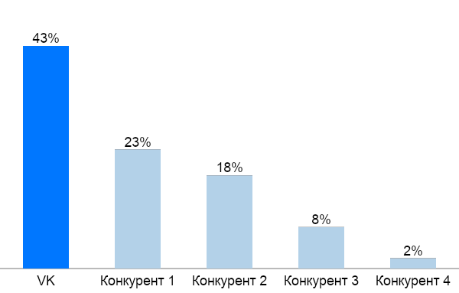
Модель работает внутри контура компании, а подтвержденные вопросы уходят к специалисту
• Модель с открытыми весами работает внутри контура компании.
• Документы не уходят наружу при обработке запросов.
• Вопросы без подтверждённого ответа уходят специалисту с контекстом.
Notes:
Модель работает внутри контура, документы не покидают его, а сложные вопросы передаются специалистам с контекстом.

Slide 6
Пилот охватывает 2 подразделения и 150 сотрудников в течение 6 недель
Длительность
6 недель
Участники
150 сотрудников
Охват
2 подразделения
Notes:
Пилотный проект охватывает 150 сотрудников из двух подразделений и длится 6 недель.

Slide 7
Успех пилота измеряется временем поиска ответа и долей обращений, закрытых без специалиста
Время поиска ответа измеряется для оценки скорости работы.
Доля обращений, закрытых без специалиста, отслеживается как метрика.
Эти показатели определяют успешность пилотного проекта.
Notes:
Эти две метрики позволяют оценить эффективность внедрения ИИ-помощника и снижение нагрузки на поддержку.

Slide 8
План включает запуск пилота в двух подразделениях и мониторинг метрик в течение 6 недель
01
Запуск
2 подразделения
01
Мониторинг
6 недель
02
03
02
Анализ
Время поиска и доля закрытых
03
Notes:
План предусматривает запуск пилота в двух подразделениях и мониторинг метрик в течение шести недель.

Slide 9
Основные риски связаны с безопасностью данных, которые контролируются работой внутри контура
Риск
Риск
Утечка данных наружу
Мера
Работа модели внутри контура
Риск
Отсутствие контекста
Мера
Передача вопроса специалисту
Мера
Notes:
Архитектурное ограничение работы модели внутри контура компании минимизирует риски утечки данных.

Slide 10
Одобрить пилот и выделить команду из 3 человек
Запрос на одобрение пилота и выделение команды из 3 человек
Просим одобрить запуск пилота ИИ-помощника.
Необходимо выделить команду из 3 человек для реализации.
Решение требуется для начала работ по пилоту.
Notes:
Для запуска пилота требуется ваше одобрение и выделение команды из трех человек.

